Slide 1
Linear Surface Reconstruction from Discrete Fundamental

Slide 2
结果
跟之前的Multi Scale Geometry Interpolation误差差不多，l2的相对误差和最大的相对误差大多在1e-1数量级，相差不大。

Slide 3
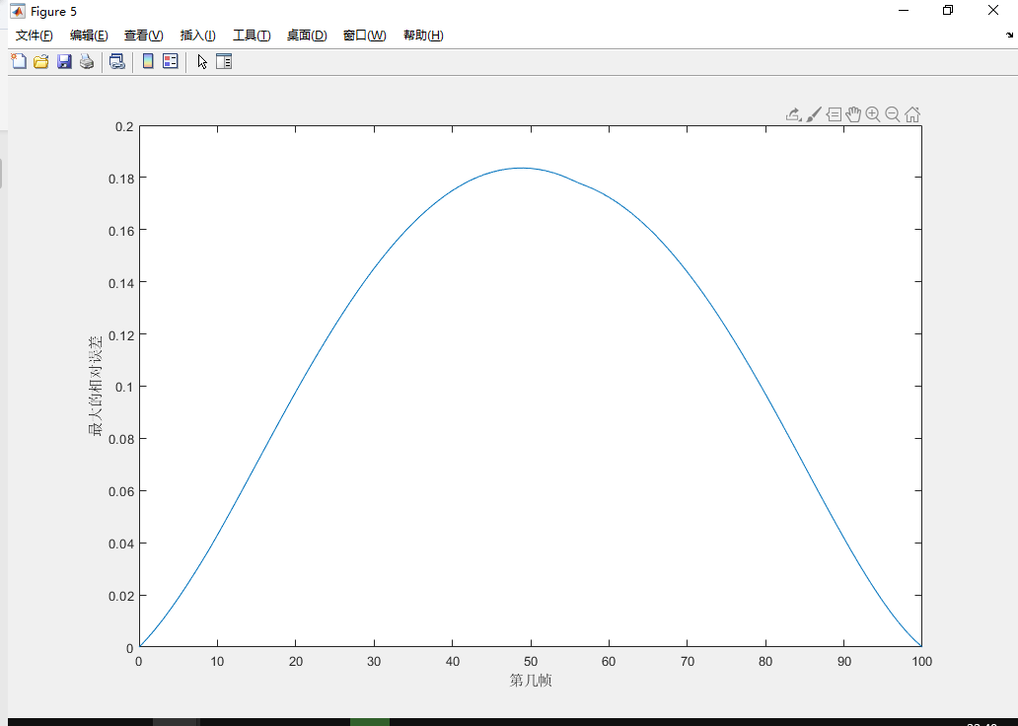
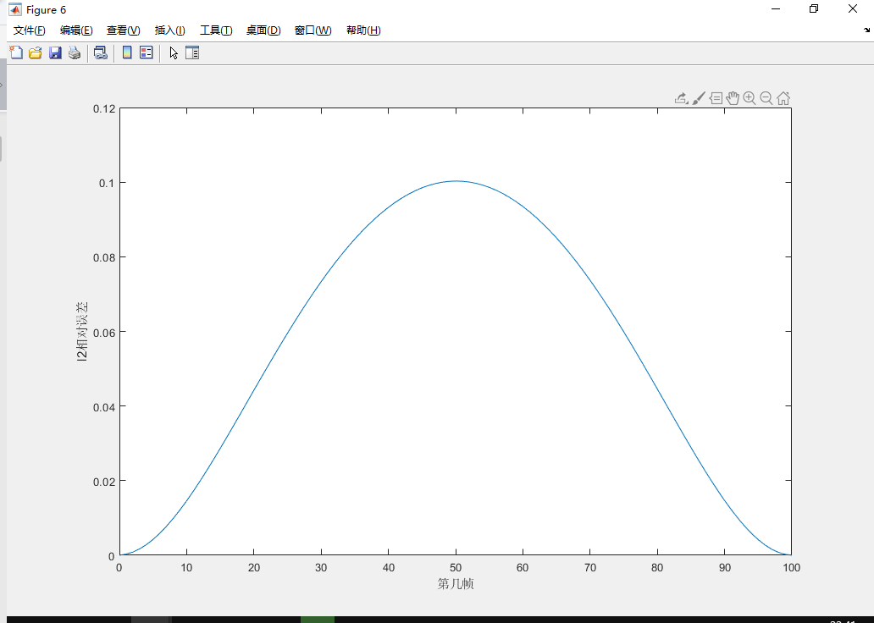
airplane
如下图所示，对应airplane.obj这个模型最大的相对误差和l2的相对误差都在0.1左右。

Slide 4
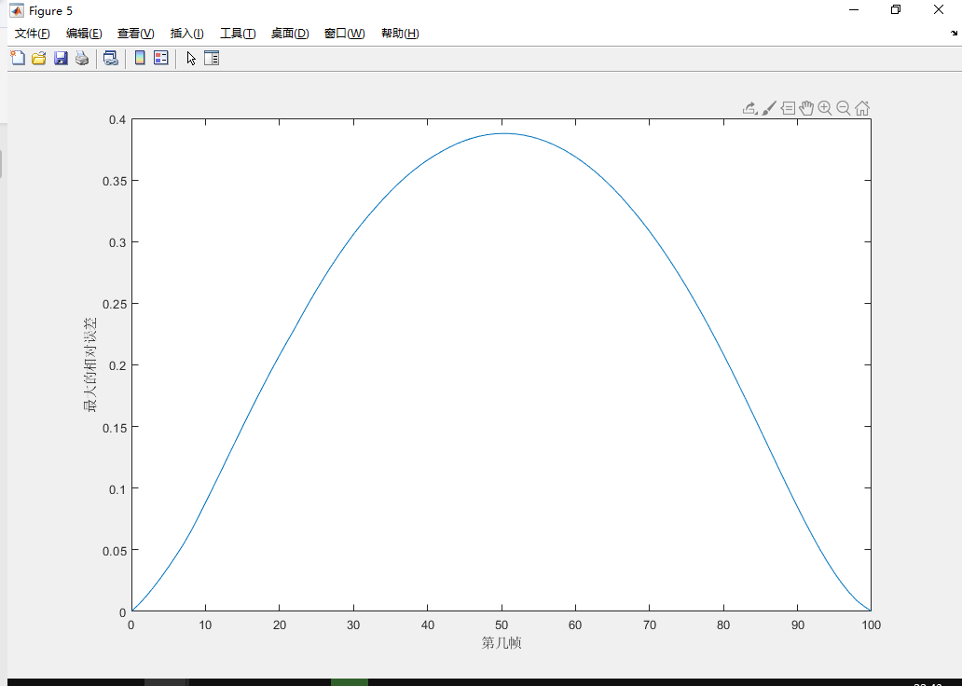
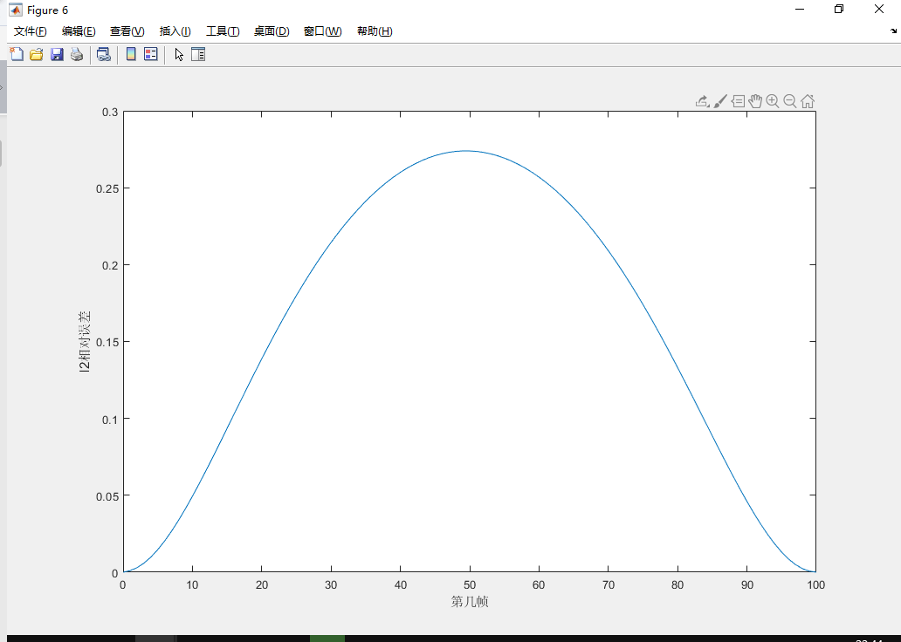
cat

Slide 5
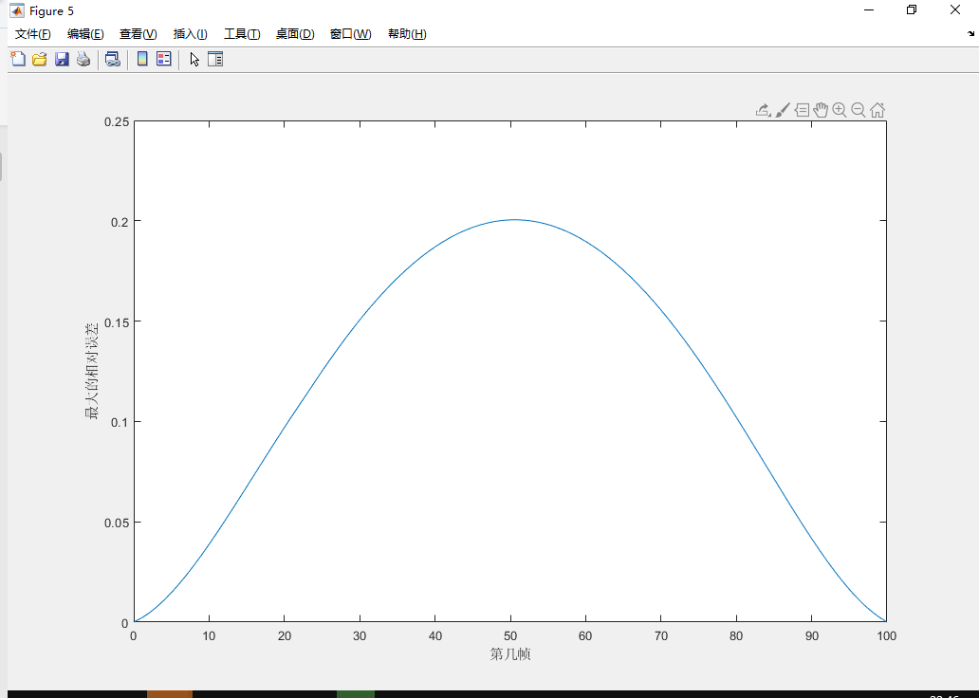
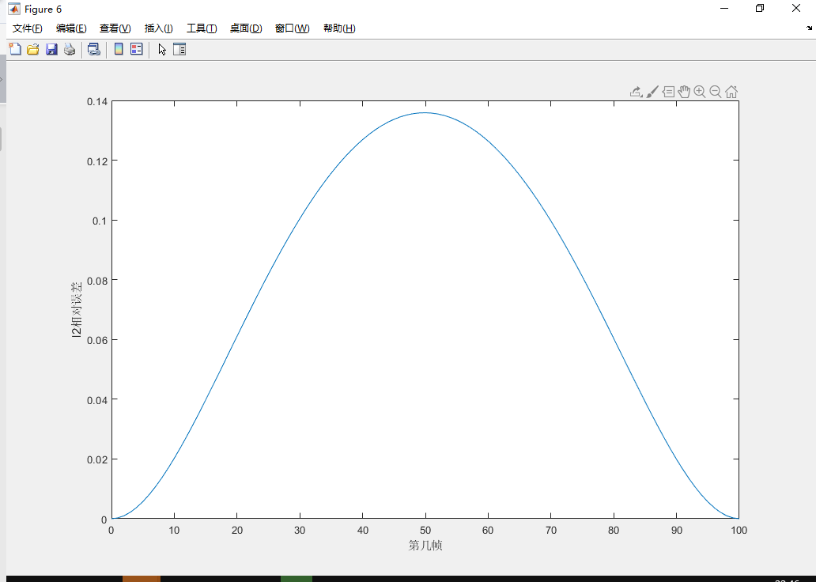
armadillo

Slide 6
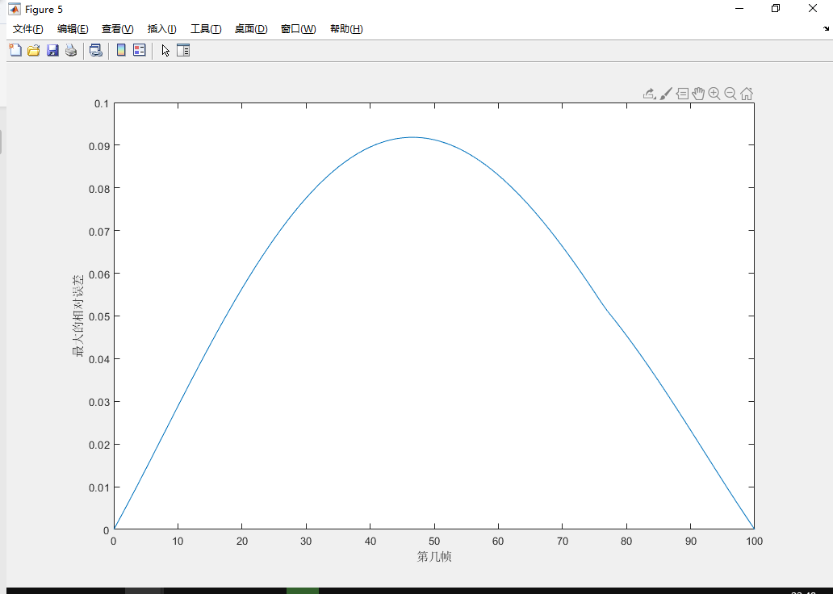
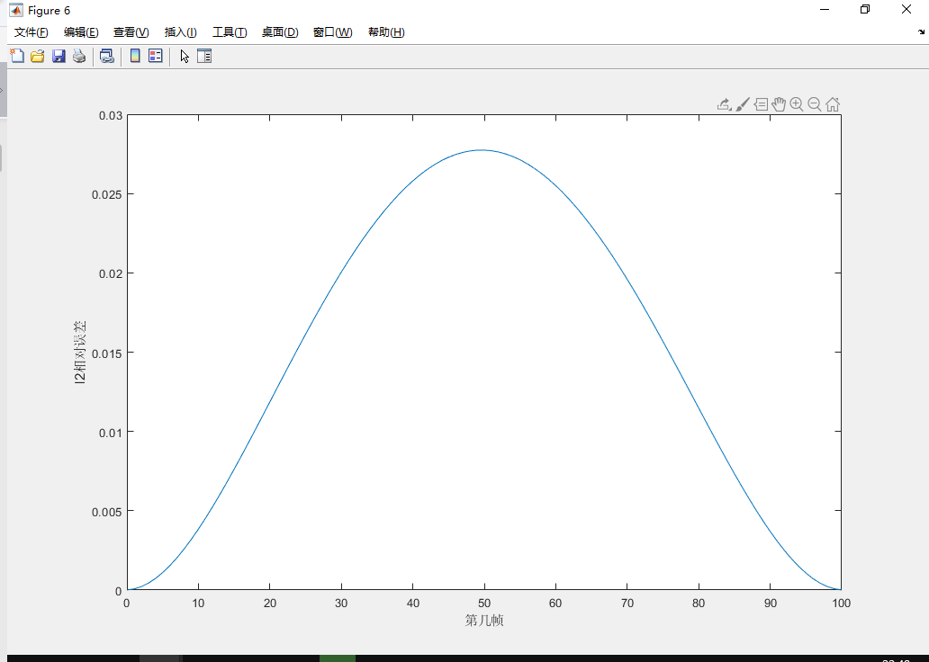
lamp

Slide 7
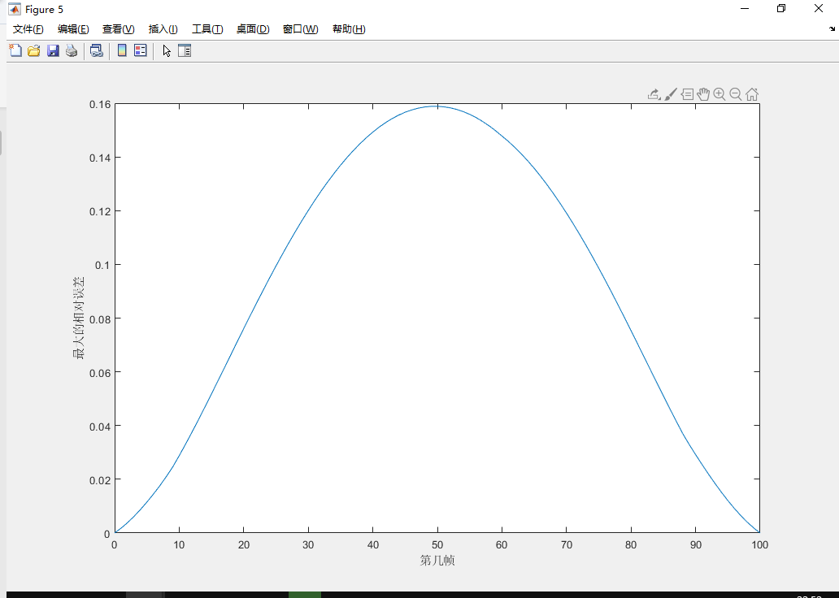
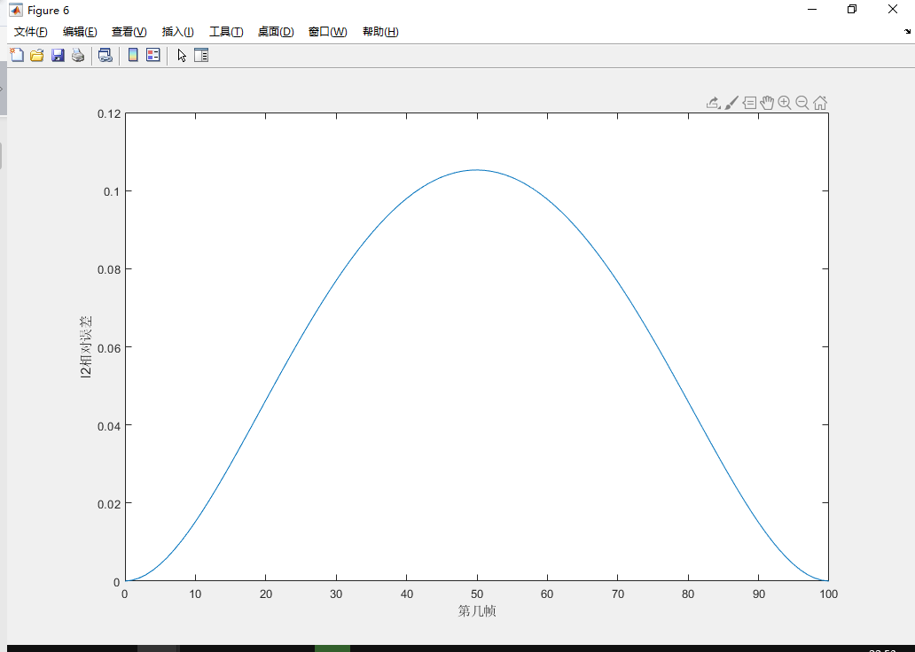
rabbit

